Slide 1

Литература
6
класс
Тема:
А.С.Пушкин.
Роман «Дубровский».
Анализ произведения.

Slide 2

ПЛАН УРОКА
1. Анализ романа «Дубровский» ( 2 том, IX – XIX главы).
2. Обед в Покровском.
3. Маша Троекурова и Владимир Дубровский.
4. «Два мальчика».
5. Развязка романа.
6. «Последний бой».
Notes:
Пытались взаимосвязьвеществ

Slide 3
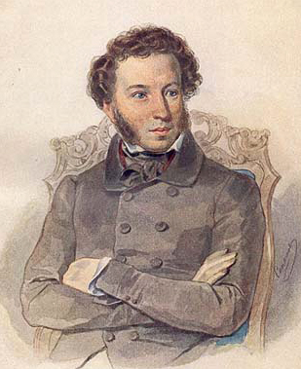

АНАЛИЗ СОДЕРЖАНИЯ РОМАНА (ГЛАВЫ IX-XIX)
Notes:
Пытались взаимосвязьвеществ

Slide 4
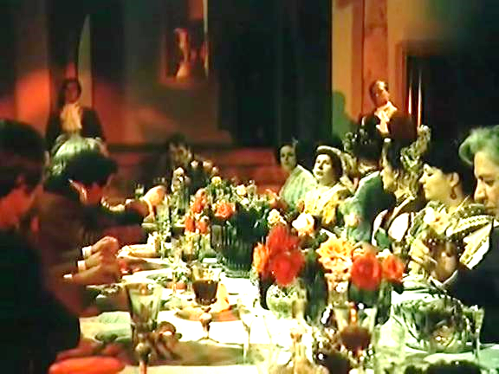
ГЛАВА IX «ОБЕД В ПОКРОВСКОМ»
Notes:
Пытались взаимосвязьвеществ

Slide 5
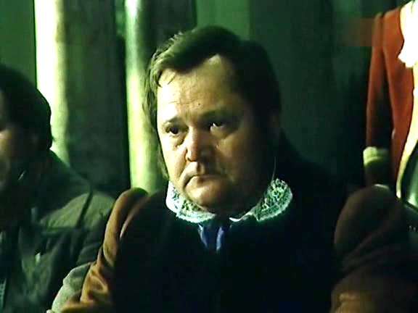
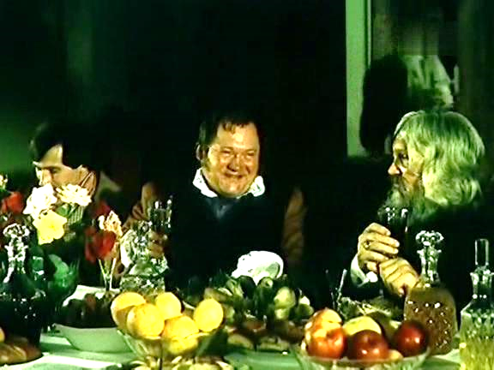
ПОДРОБНОСТИ О НЕПРАВЕДНОМ СУДЕ
За обедом Спицын подобострастно напоминает Троекурову: «Не я ли в удовольствие ваше, т.е. по совести и по справедливости, показал, что Дубровские владеют Кистенёвкой безо всякого на то права, а единственно по снисхождению вашему». То есть Спицын прямо признаётся в лжесвидетельстве; значит, он один из виновников разорения и смерти отца Дубровского.
Notes:
Пытались взаимосвязьвеществ

Slide 6
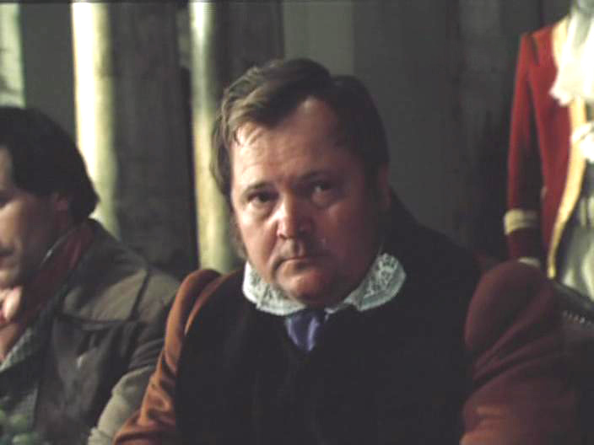
ОБРАЗ СПИЦЫНА
Антон Пафнутьевич Спицын - второстепенный персонаж романа Спицын даёт ложные показания против отца Дубровского, для того, чтобы Троекуров выиграл судебное дело.
Спицын, плотный мужчина, лет пятидесяти. Он участвует в инциденте, возникшем между бывшими приятелями. Соучастник преступной сделки против Дубровских.
Notes:
Пытались взаимосвязьвеществ

Slide 7
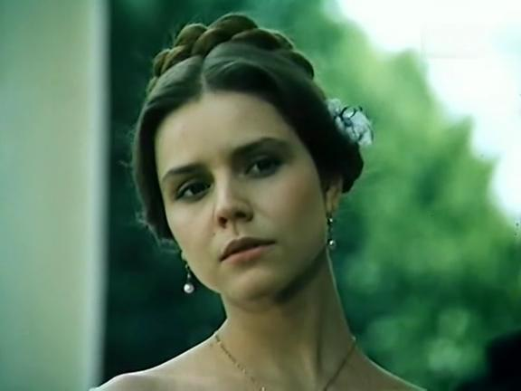
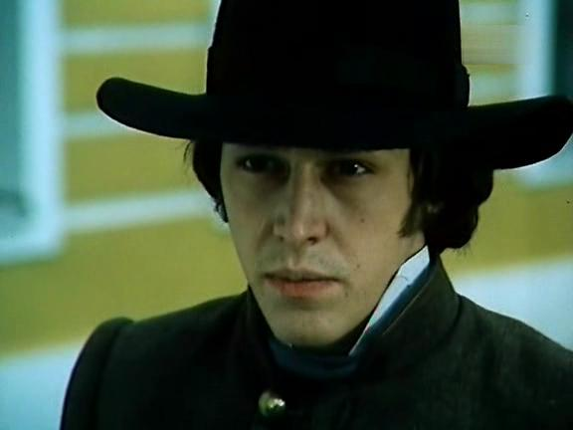
МАША ТРОЕКУРОВА И ВЛАДИМИР ДУБРОВСКИЙ
(ГЛАВЫ XI – XVI)
Notes:
Пытались взаимосвязьвеществ

Slide 8
ОСОБЕННОСТИ КОМПОЗИЦИИ
В XI главе объясняется, как Дубровский попал в дом Троекурова. То есть хронологическая, временная последовательность событий нарушена.
Это сделано, чтобы заинтриговать, заинтересовать читателя, позволить ему понять, что Дефорж – это Дубровский, до пояснений автора. Части повествования А.С.Пушкин расположил в определённом порядке, который носит название композиция.
Notes:
Пытались взаимосвязьвеществ

Slide 9
БЕСЕДА ПО ВОПРОСАМ
Как объясняется появление Дефоржа-Дубровского в доме Троекурова?
2) Как относились к «учителю» в доме Троекурова?
3) Что заставило Владимира Дубровского проникнуть в дом Троекуровых? Почему он не стал мстить своему врагу?
4) Как относится к Дубровскому Марья Кириловна?
5) Что предприняла Маша, чтобы избежать брака с Верейским?
Notes:
Пытались взаимосвязьвеществ

Slide 10
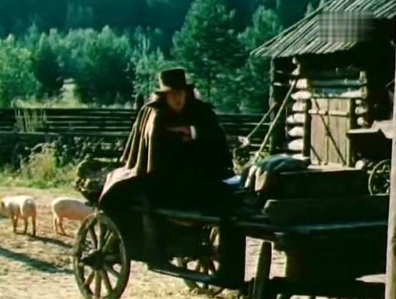
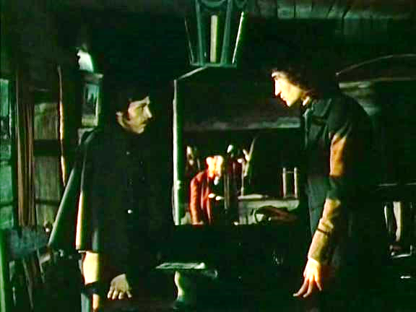
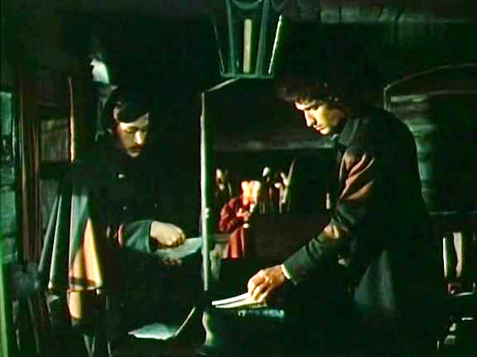
КАК ДУБРОВСКИЙ СТАЛ ДЕФОРЖЕМ
В XI главе автор продолжает разговор с читателем, объясняя «последние происшествия повести». Действие происходит в доме станционного смотрителя. Случай свёл на почтовой станции француза Дефоржа, направлявшегося к Троекурову в качестве учителя, и Дубровского, который откупился от француза, взяв его документы, и явился с ними в дом Троекурова.
Notes:
Пытались взаимосвязьвеществ

Slide 11
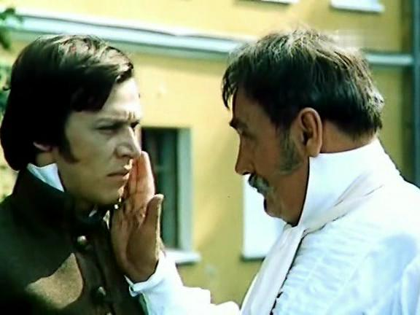
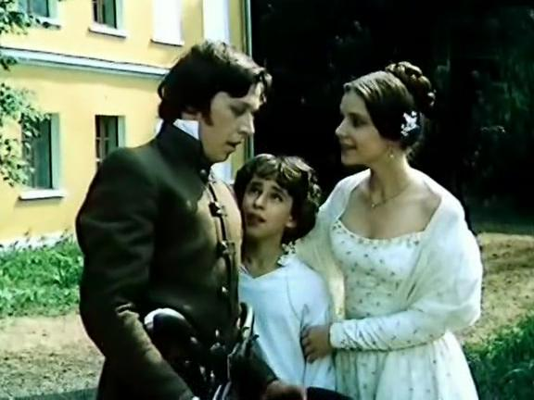
ОТНОШЕНИЕ К УЧИТЕЛЮ
«Все любили молодого учителя: Кирила Петрович – за его смелое проворство на охоте, Марья Кириловна – за неограниченное усердие и робкую внимательность, Саша – за снисходительность к его шалостям, домашние – за доброту и щедрость».
Notes:
Пытались взаимосвязьвеществ

Slide 12
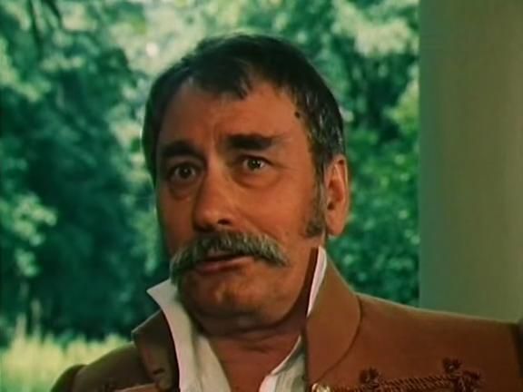
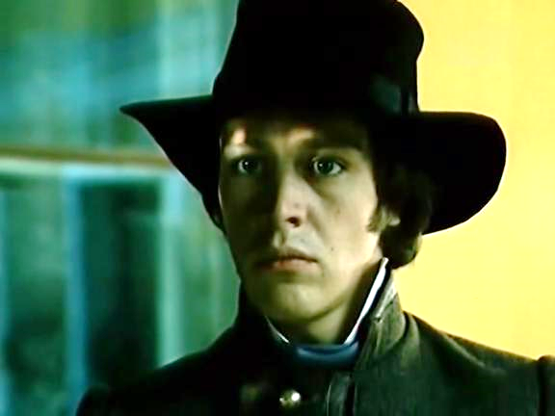
ПРИЧИНЫ ПРОНИКНОВЕНИЯ В ДОМ ТРОЕКУРОВА
Об этом мы узнаём из объяснения Дубровского с Марьей Кириловной. Кажется, что молодой разбойник искал возможности отомстить Троекурову. Действительно, Дубровский строил планы мести, но, случайно увидев Машу, полюбил её, и сердце его смирилось:
«Я понял, что дом, где обитаете вы, священ, что ни единое существо, связанное с вами узами крови, не подлежит моему проклятию. Я отказался от мщения как от безумства».
Значит, любовь к Маше, желание быть рядом с ней, постоянно видеть её – главная причина его рискованного поступка.
Notes:
Пытались взаимосвязьвеществ

Slide 13
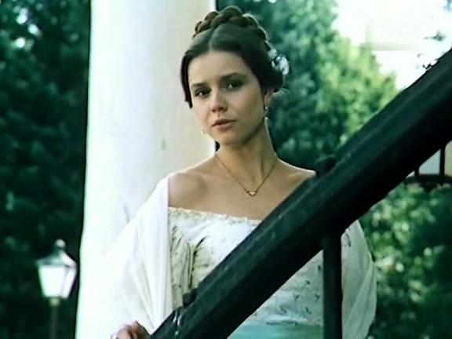
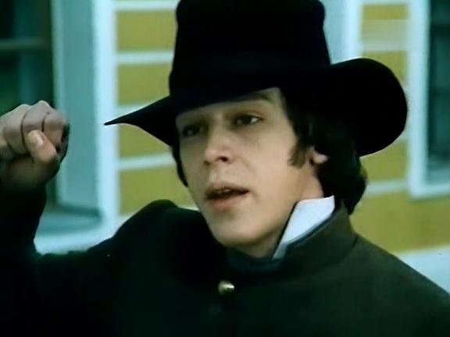
ЧУВСТВА МАРЬИ КИРИЛОВНЫ
Маша призналась себе, что её сердце «не было равнодушно к достоинствам молодого француза». Она чувствовала, «что ей было бы неприлично слышать… объяснение от человека, который по состоянию своему не мог надеяться когда-нибудь получить её руку», ведь она – дочь богатого дворянина, аристократка. Узнав правду от самого Дубровского, она испугалась ещё больше своего чувства к нему.
Notes:
Пытались взаимосвязьвеществ

Slide 14
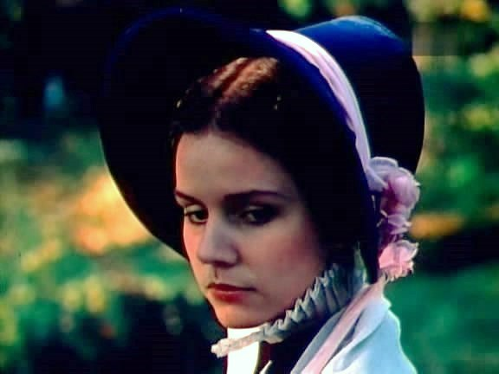
БРАК С КНЯЗЕМ ВЕРЕЙСКИМ
Брак с князем Верейским «пугал её, как плаха, как могила». «Нет, нет, - повторяла она в отчаянии, - лучше умереть, лучше в монастырь, лучше пойду за Дубровского». Выходит, возможный брак с Дубровским она рассматривает наравне с монастырём. На слова Дубровского: «Если насильно повезут вас под венец, чтоб навеки предать судьбу вашу во власть старого мужа», - Маша отвечает: «Тогда, тогда делать нечего, явитесь за мною, я буду вашей женою».
Notes:
Пытались взаимосвязьвеществ

Slide 15
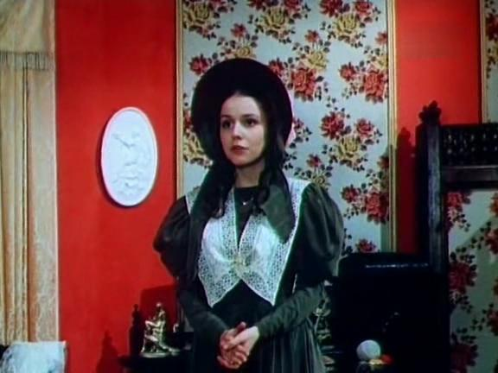
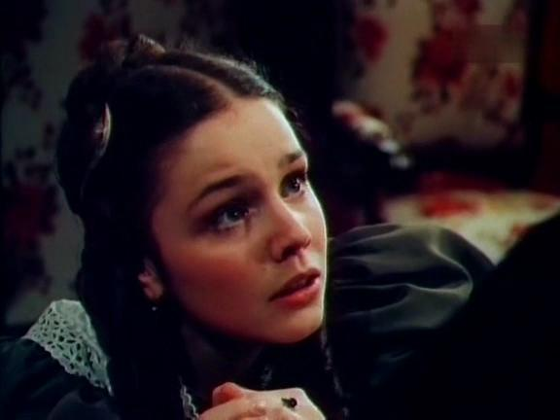
ЖЕЛАНИЕ ИЗБЕЖАТЬ БРАКА С КНЯЗЕМ ВЕРЕЙСКИМ
Маша попыталась умолить Верейского отказаться от брака с ней, объяснив, что не чувствует к нему ни малейшей привязанности, просила защитить её «от власти родителя». Князя же не интересовали чувства Маши, а получив от неё письмо, показал его Троекурову. Тот взбесился и ускорил свадьбу, как ни умоляла его Маша не принуждать её идти замуж. Тогда Маша решилась на последнее средство: она пригрозила обратиться за помощью к Дубровскому, тогда Троекуров запер её. Теперь уже «участь супруги разбойника казалась для неё раем в сравнении со жребием, ей уготовленным».
Notes:
Пытались взаимосвязьвеществ

Slide 16
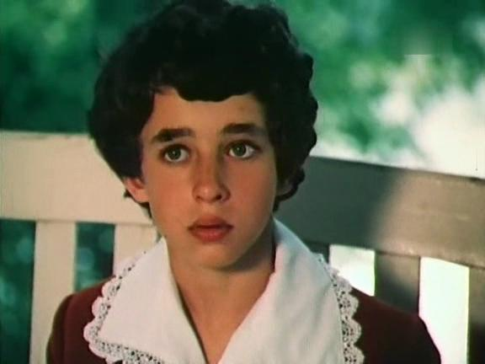
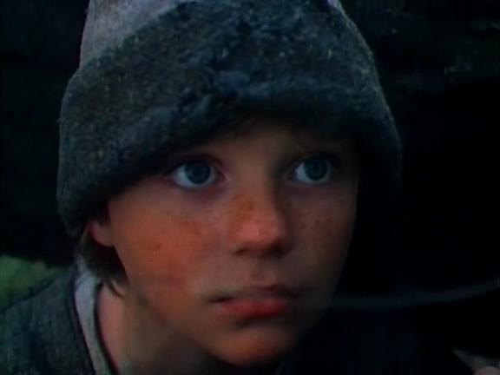
«ДВА МАЛЬЧИКА» ГЛАВА ХII
Notes:
Пытались взаимосвязьвеществ

Slide 17
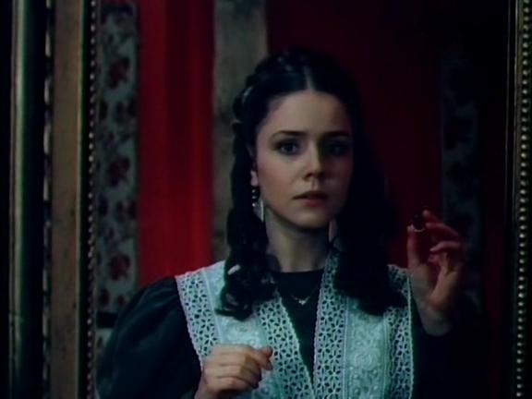
ХУДОЖЕСТВЕННАЯ ДЕТАЛЬ
В XVII главе происходят важные события, повлекшие за собой развязку. Марья Кириловна ищет выхода из положения, хочет дать знать обо всём Дубровскому, и тут судьба посылает её брата Сашу. Всё как будто складывается хорошо, но - вмешивается случай и путает все планы. Важную роль в этой главе играет одна деталь, один маленький предмет – кольцо.
Кольцо надел Маше на палец Дубровский в знак любви и преданности. Кольцо должно было послужить условным знаком просьбы о помощи. Но в тайну Маши и Дубровского оказываются вовлечены другие люди. Эти другие люди вовсе не хотят быть помехой счастью героев. Они преданы им всей душой. Почему же не сработал такой простой и надёжный способ связи между Машей и Дубровским?
Notes:
Пытались взаимосвязьвеществ

Slide 18
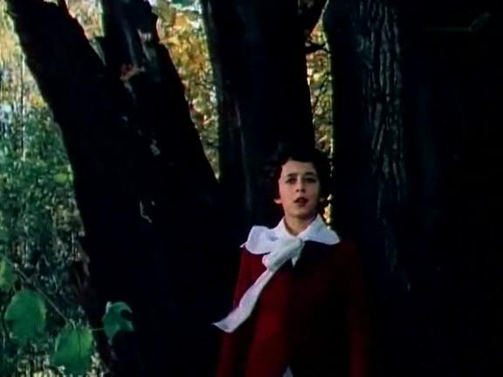
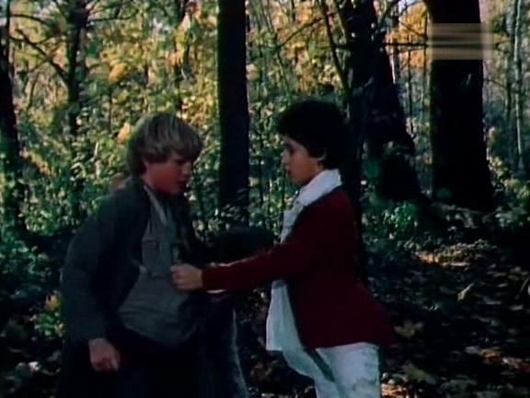
СЫН ТРОЕКУРОВА - САША
Саша – «шалун лет девяти», любимец Кирилы Петровича. Для него и нанят был учитель-француз. Маша знала привязанность к ней Саши и обрадовалась ему. Саша готов вопреки строгому запрету отца помочь сестре. «Велите мне сделать, что вам угодно, и я для вас всё сделаю». Саша проворен: «пустился бежать во весь дух»: он борется с незнакомым мальчишкой, хотя тот старше и сильнее. Саша чувствует свою защищённость, он – хозяин, его должны слушаться, он кричит рыжему мальчишке, почти повторяя интонации отца: «Оставь это кольцо, рыжий заяц, или я проучу тебя по-свойски!»
Notes:
Пытались взаимосвязьвеществ

Slide 19
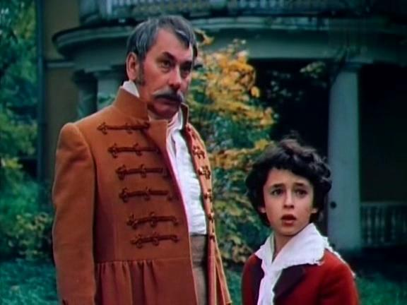
ПРЕДАТЕЛЬСТВО…
Саша уверен в себе, даже самоуверен и не очень-то смышлён, поэтому он забывает, что надо хранить тайну, и поднимает шум, зовёт на помощь, а потом проговаривается отцу про кольцо.
Угрозы Кирилы Петровича действуют на Сашу – он боится розог, постепенно уступает и выдаёт Машу. Тон его в объяснении с отцом становится виноватым, просительным. Главным для него остаётся то, что он подрался с чужим мальчишкой и что надо отобрать у него кольцо. Он забывает о Маше и не думает о том, что предал её.
Notes:
Пытались взаимосвязьвеществ

Slide 20
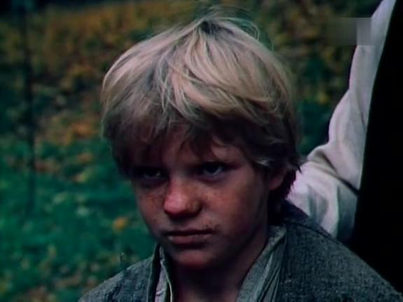
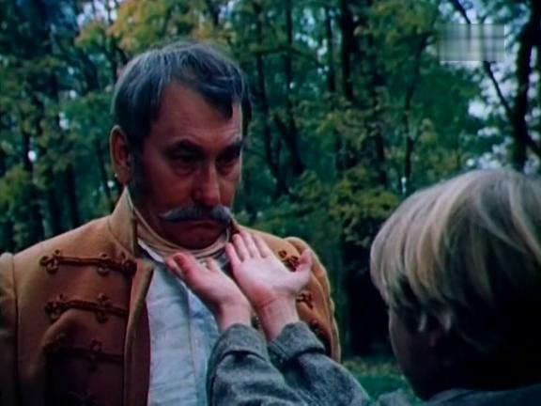
ДВОРОВЫЙ МАЛЬЧИК
Второй мальчик двумя годами старше Саши, оборванный, рыжий и косой, «довольно слабой наружности», выполняет поручение Дубровского. Он поспешил – не выждал, пока у дуба никого не будет, и пришлось защищаться. Митя не говорит много, он действует: ударил кулаком по лицу Сашу, стараясь от него освободиться, поборол Сашу, и если бы не садовник, сумел бы убежать. Митя держит язык за зубами, говорит только то, что безопасно. На вопрос Троекурова назвался «дворовым человеком господ Дубровских». В этом был определённый вызов – ведь все крепостные Дубровских официально перешли во владение Троекурова.
Notes:
Пытались взаимосвязьвеществ

Slide 21
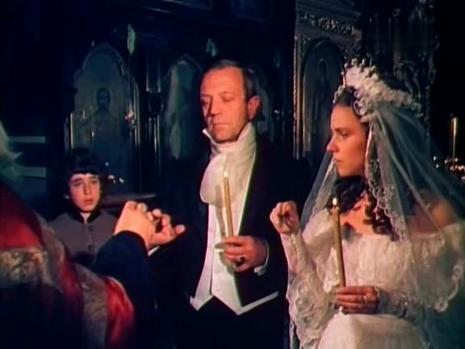
РАЗВЯЗКА РОМАНА (ГЛАВЫ XVIII-XIX)
Notes:
Пытались взаимосвязьвеществ

Slide 22
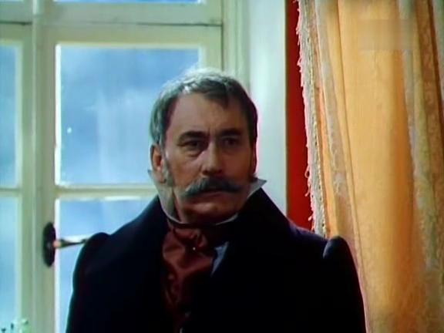
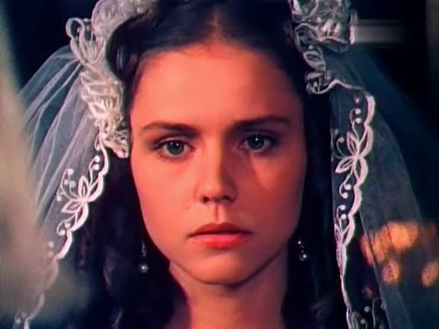
ПОДГОТОВКА К СВАДЬБЕ
Весь дом в движении: слуги бегают, девки суетятся, на дворе толпится народ. В комнате Маши служанки готовят невесту.
И только Маша сидит ни жива ни мертва, молчит, «бессмысленно глядясь в зеркало». Голова её клонится под тяжестью бриллиантов, которые её вовсе не радуют. Она бледна, неподвижна, уже почти покорно ожидает Маша своей участи. Только во время благословения она в отчаянии падает к ногам отца, но уже ни о чём не просит. Её почти несут в карету.
Notes:
Пытались взаимосвязьвеществ

Slide 23
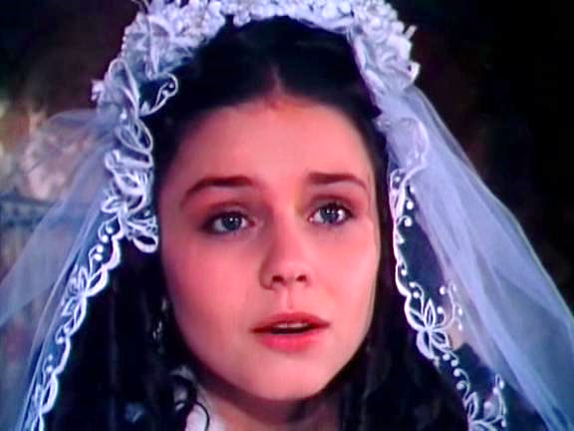
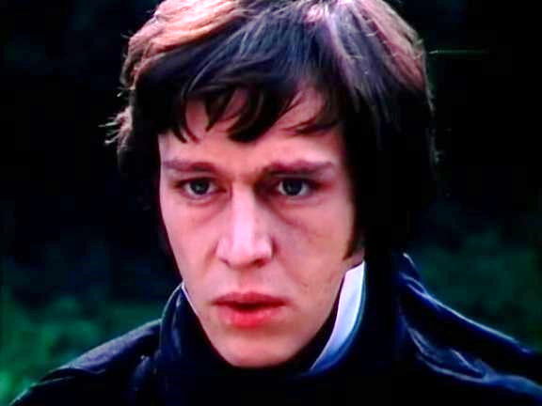
ОТКАЗ ОТ ПОМОЩИ
Священник быстро совершает обряд венчания. Невозвратимые слова произнесены. Надежды Маши на спасение рухнули. Всё происходит для неё как бы в страшном сне. И тут появляется Дубровский. Маша ждала его до последнего момента.
Но жизнь её уже «навеки окована», «невозвратимые слова» произнесены священником, она обвенчана. Слишком поздно, ничего не исправить. Маша проявляет твёрдость, верность данному слову. Она готова стать женой разбойника, но преступить клятву она не может.
Notes:
Пытались взаимосвязьвеществ

Slide 24
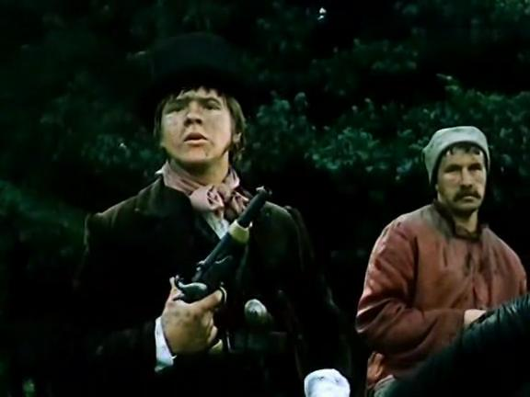
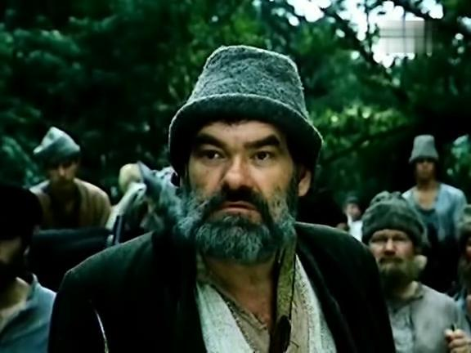
«ПОСЛЕДНИЙ БОЙ» (ГЛАВА XIX)
Notes:
Пытались взаимосвязьвеществ

Slide 25
БЕСЕДА ПО ВОПРОСАМ
Какими деталями текста «опровергается» утверждение Пушкина, что крестьяне Дубровского «разбойники»?
2) Против чего взбунтовались крестьяне?
3) Почему Владимир Дубровский покинул своих крестьян?
4) Каково отношение автора к своему герою-разбойнику?
5) Какова главная мысль, идея произведения?
Notes:
Пытались взаимосвязьвеществ

Slide 26
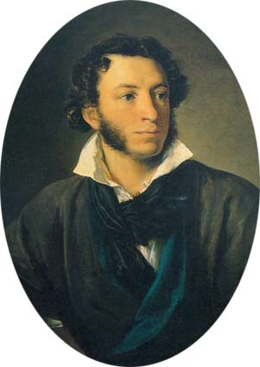
НЕНАСТОЯЩИЕ РАЗБОЙНИКИ
«На валу подле маленькой пушки сидел караульный, поджав под себя ноги; он вставлял заплатку в некоторую часть своей одежды, владея иголкою с искусством, обличающим опытного портного…» Этот человек совсем не похож на разбойника. Другой эпизод: «В это время дверь одного из шалашей отворилась, и старушка в белом чепце, опрятно и чопорно одетая, показалась у порога. «Полно тебе, Стёпка, - сказала она сердито, - барин почивает, а ты знай горланишь; нет у вас ни совести, ни жалости».
Перед нами – ненастоящие разбойники. Перед нами – крепостные крестьяне, преданные батюшке-барину; изменились лишь внешние условия их существования.
Notes:
Пытались взаимосвязьвеществ

Slide 27
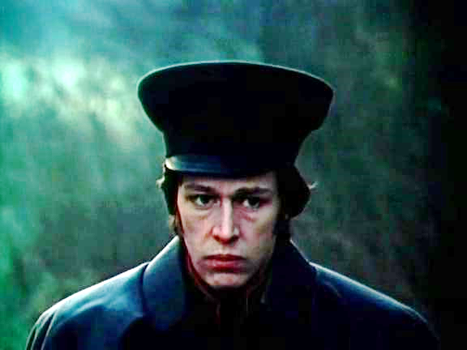
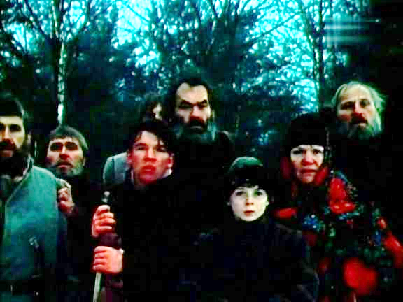
ДУБРОВСКИЙ И РАЗБОЙНИКИ
Вскоре после сражения Дубровский «собрал всех своих сообщников, объявил им, что намерен навсегда их оставить, советовал и им переменить образ жизни». Правда, он не очень-то доверяет своим сообщникам, не надеется, что они смогут провести «остальную жизнь в честных трудах и в изобилии… Все вы мошенники и, вероятно, не захотите оставить ваше ремесло». Таким образом он отделяет себя от них. Честь, с его точки зрения, - привилегия дворянина. Месть, которой он так жаждал, оказалась не нужной. Машу он потерял. Дальнейшие действия в качестве «благородного разбойника» представляются бессмысленными.
Notes:
Пытались взаимосвязьвеществ

Slide 28
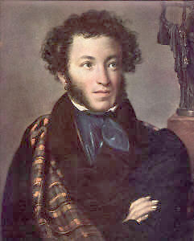
АВТОР И ЕГО ГЕРОЙ
Владимир Дубровский представлен Пушкиным благородным защитником прав личности, защитником справедливости, человеком чести, независимым, отважным человеком, способным глубоко чувствовать. Тон, которым Пушкин пишет о Владимире Дубровском, всегда полон сочувствия, никогда не бывает ироничным.
Notes:
Пытались взаимосвязьвеществ

Slide 29
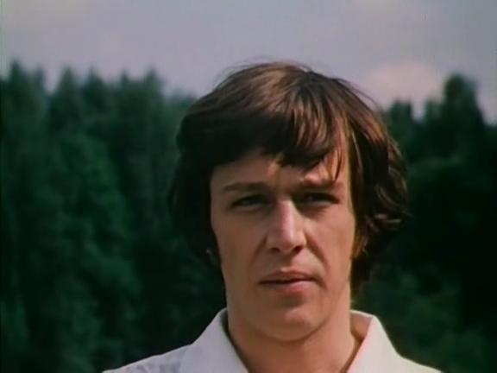
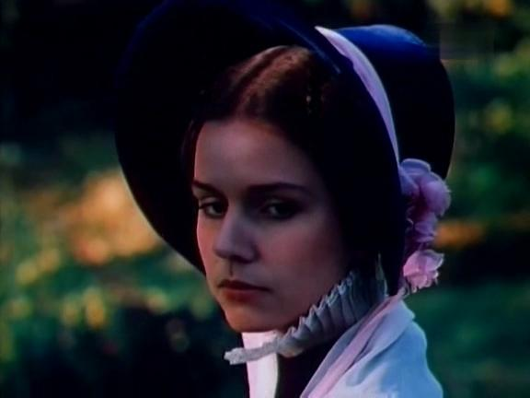
ИДЕЯ РОМАНА
Идея произведения в том, что главными человеческими ценностями являются честь, справедливость, верность данному слову. Носителем этой идеи является, прежде всего, Владимир Дубровский, а также Маша Троекурова. В то же время автор осуждает произвол, деспотизм, подхалимство.
Notes:
Пытались взаимосвязьвеществ

Slide 30
ЗАДАНИЕ ДЛЯ САМОСТОЯТЕЛЬНОЙ РАБОТЫ
1. Написать сочинение на одну из предложенных тем.
- Почему Владимир Дубровский стал разбойником?
- Владимир Дубровский и Маша Троекурова.
- История жизни Владимира Дубровского.
Notes:
Пытались взаимосвязьвеществ

